Slide 1


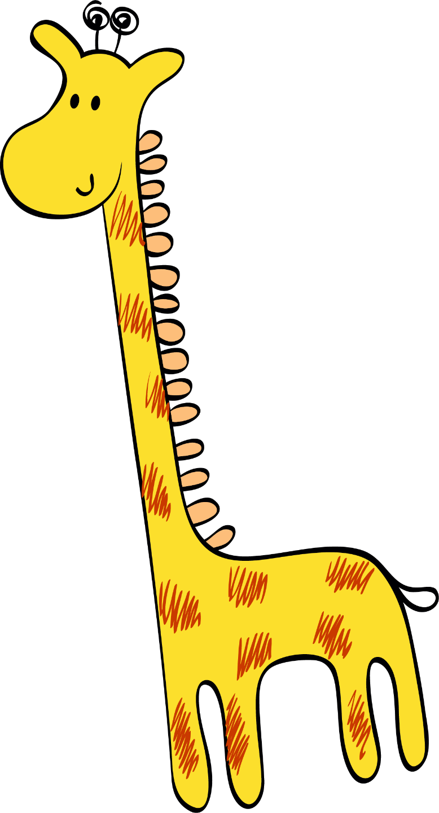

Slide 2
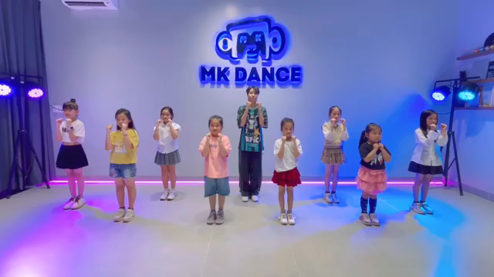

Slide 3




Chủ đề 1
Trang 37-38
Trang 37-38

Slide 4




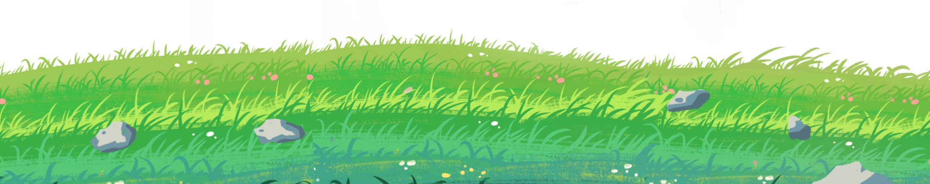
Giới thiệu nhân vật

Slide 5
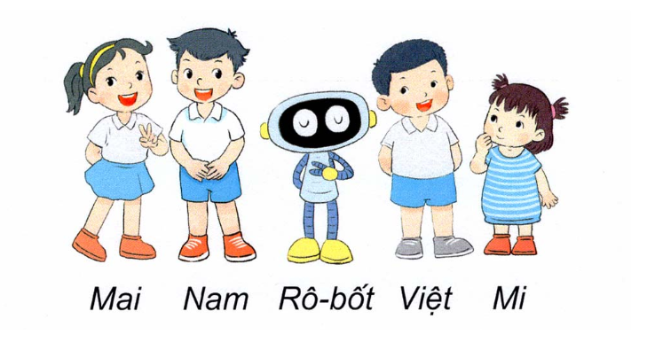
TUYẾN NHÂN VẬT XUYÊN SUỐT

Slide 6






Trò chơi
Chuẩn bị đồ dùng đến lớp
Trò chơi
Chuẩn bị đồ dùng đến lớp
Đồ dùng học Toán

Slide 7


Sách Toán 1
VBT Toán 1

Slide 8

Ôn chữ hoa D, Đ
CÙNG
KHÁM PHÁ SÁCH TOÁN 1

Slide 9
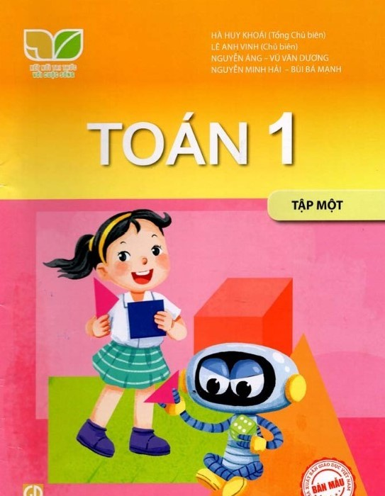
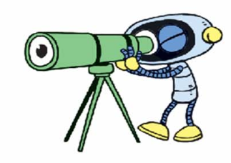
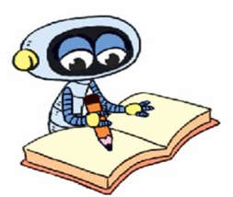
SGK Toán 1
Kết nối tri thức với cuộc sống
GS.TSKH. HÀ HUY KHOÁI (Tổng Chủ biên)
PGS. TS. LÊ ANH VINH (Chủ biên)
NGUYỄN ÁNG – VŨ VĂN DƯƠNG
NGUYỄN MINH HẢI – BÙI BÁ MẠNH

Slide 10
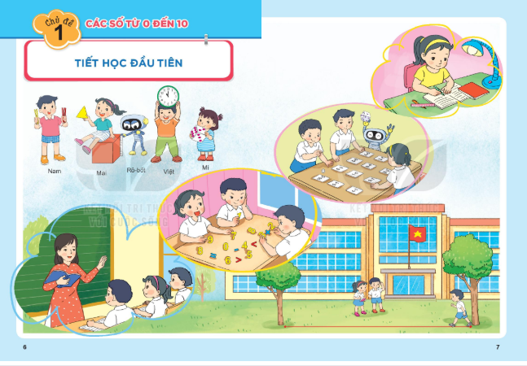
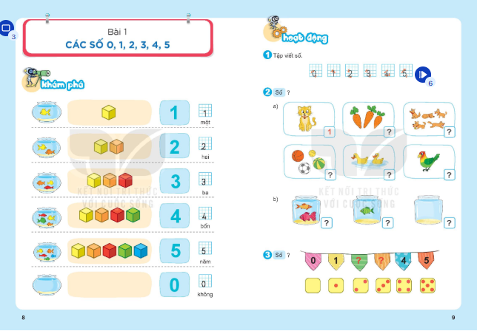
Nội dung mỗi bài học nằm trên 2 trang sách.

Slide 11
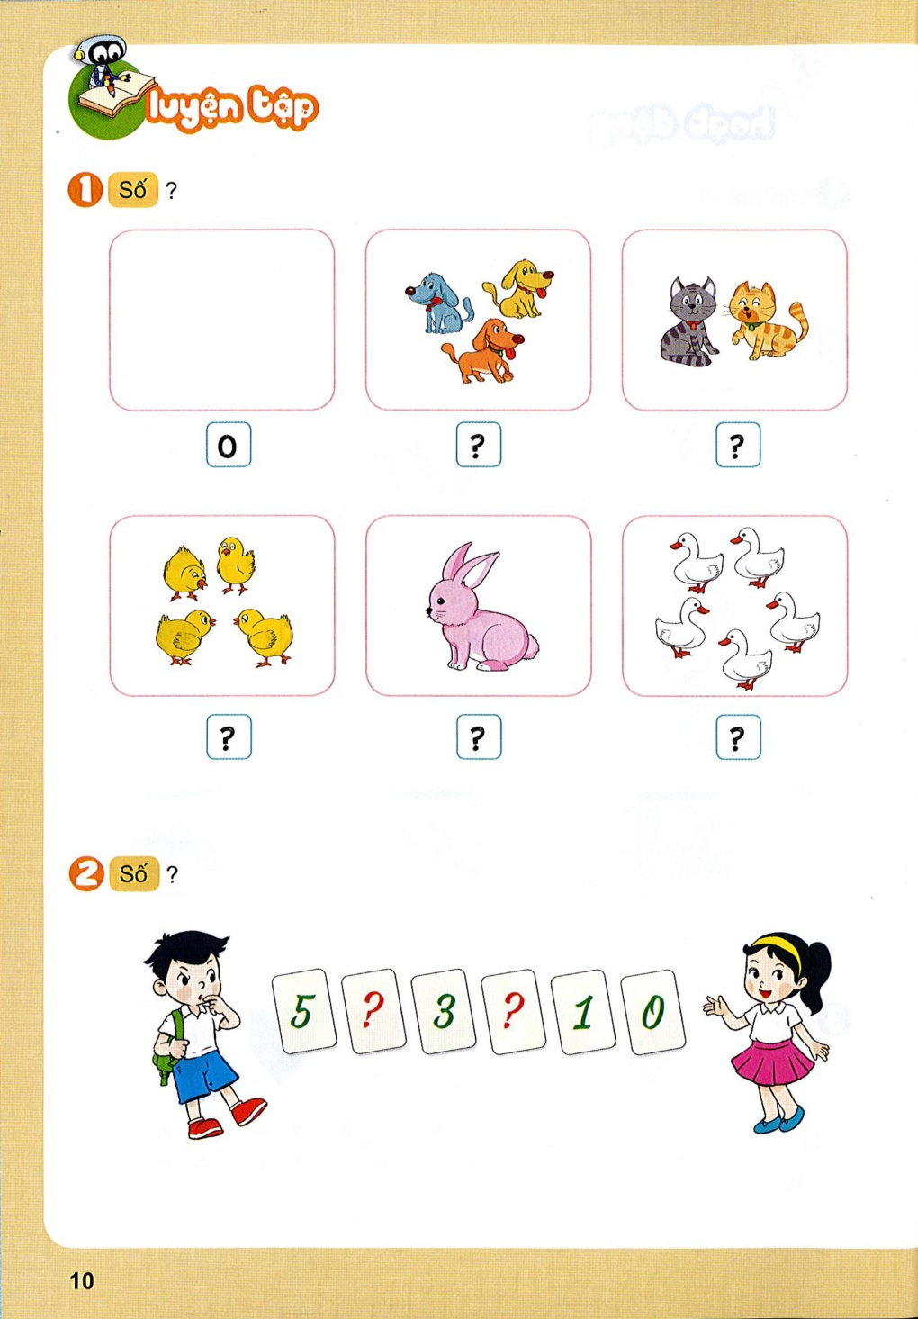
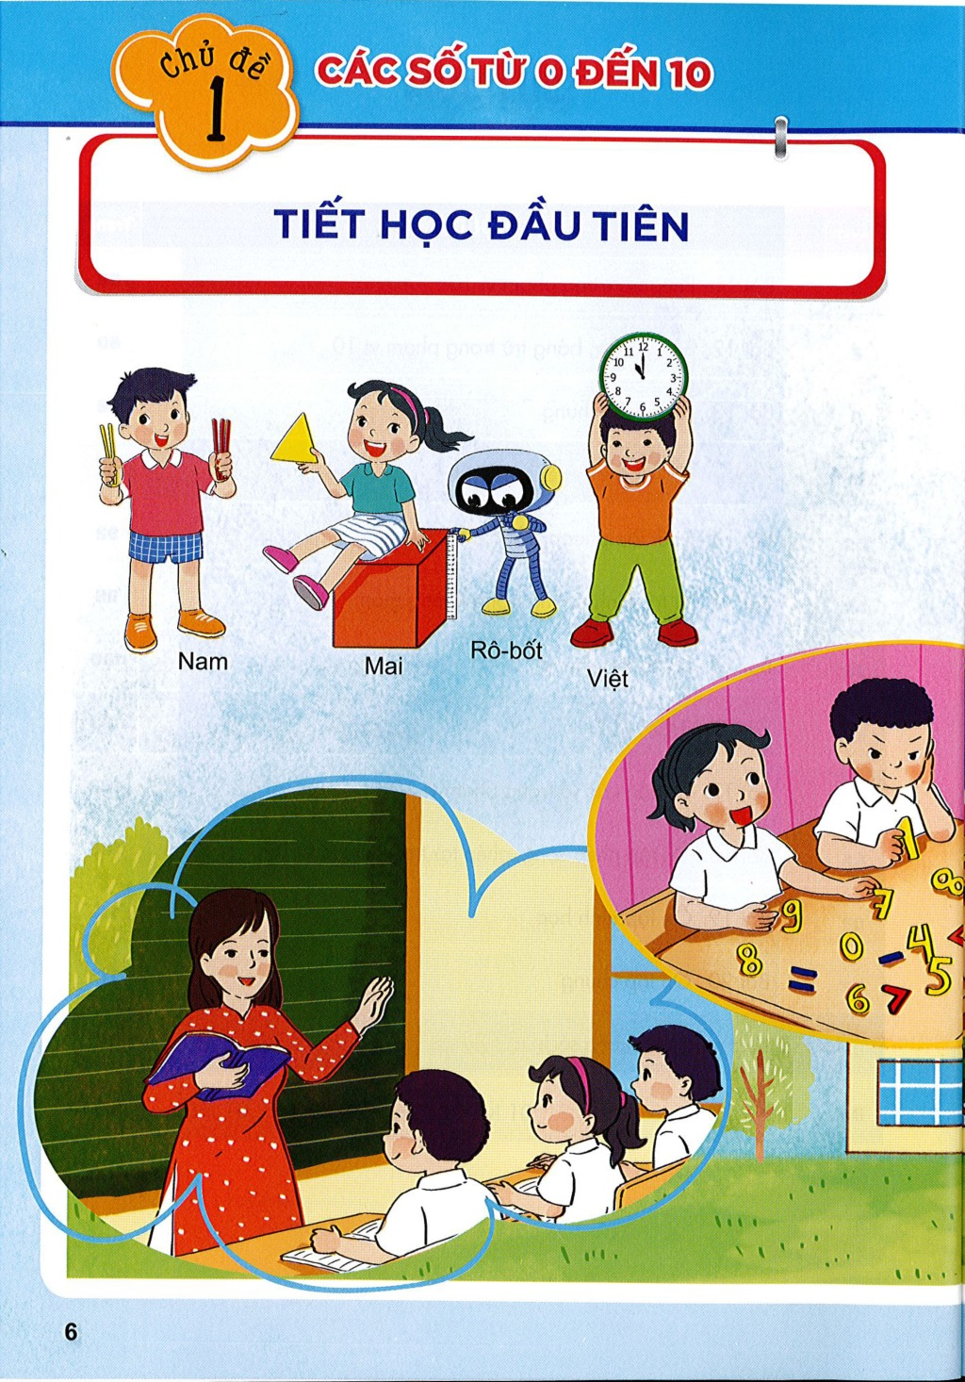
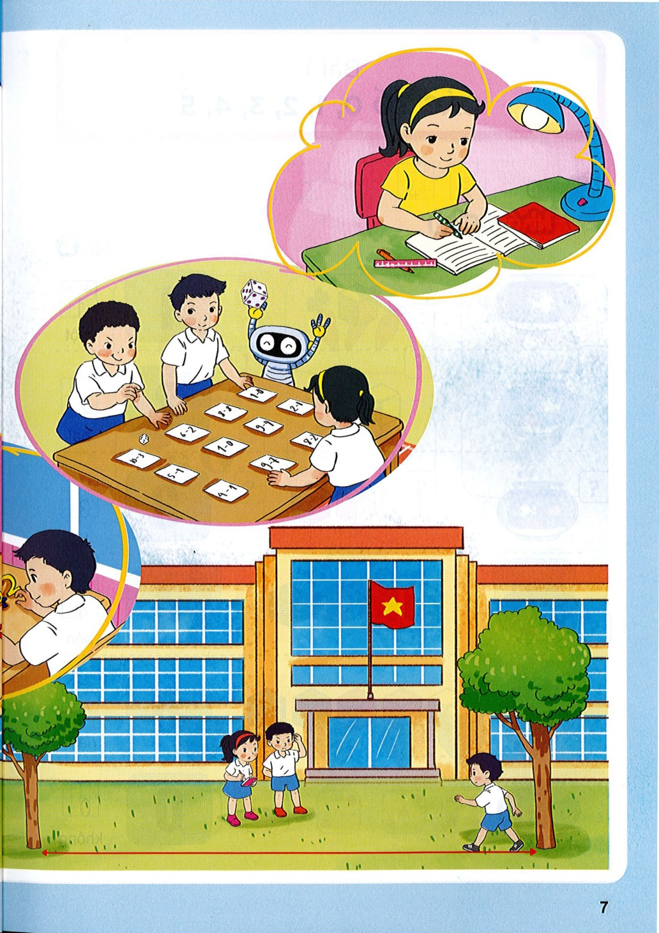
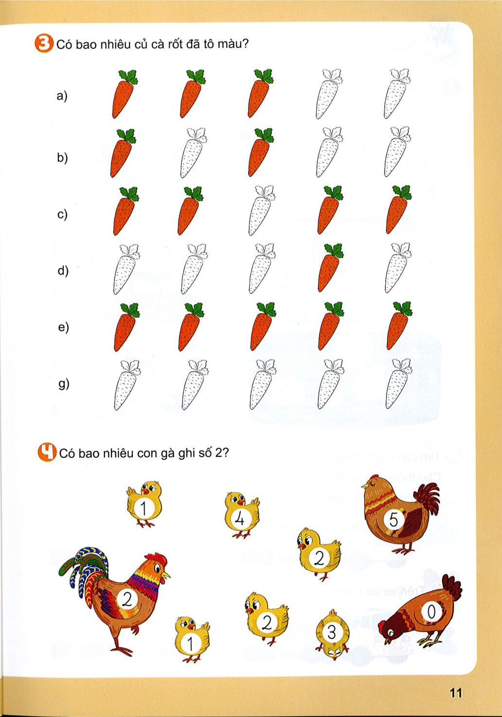
Trang
Trang

Slide 12
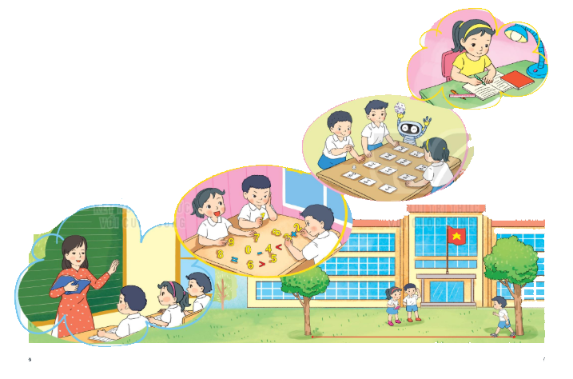




Tiến trình bài học gồm 4 bước.
?
?
?
?
Notes:
1. Giới thiệu 4 hoạt động trong tiết học Toán. GV nói luôn từng hoạt động HS sẽ làm những gì.

Slide 13
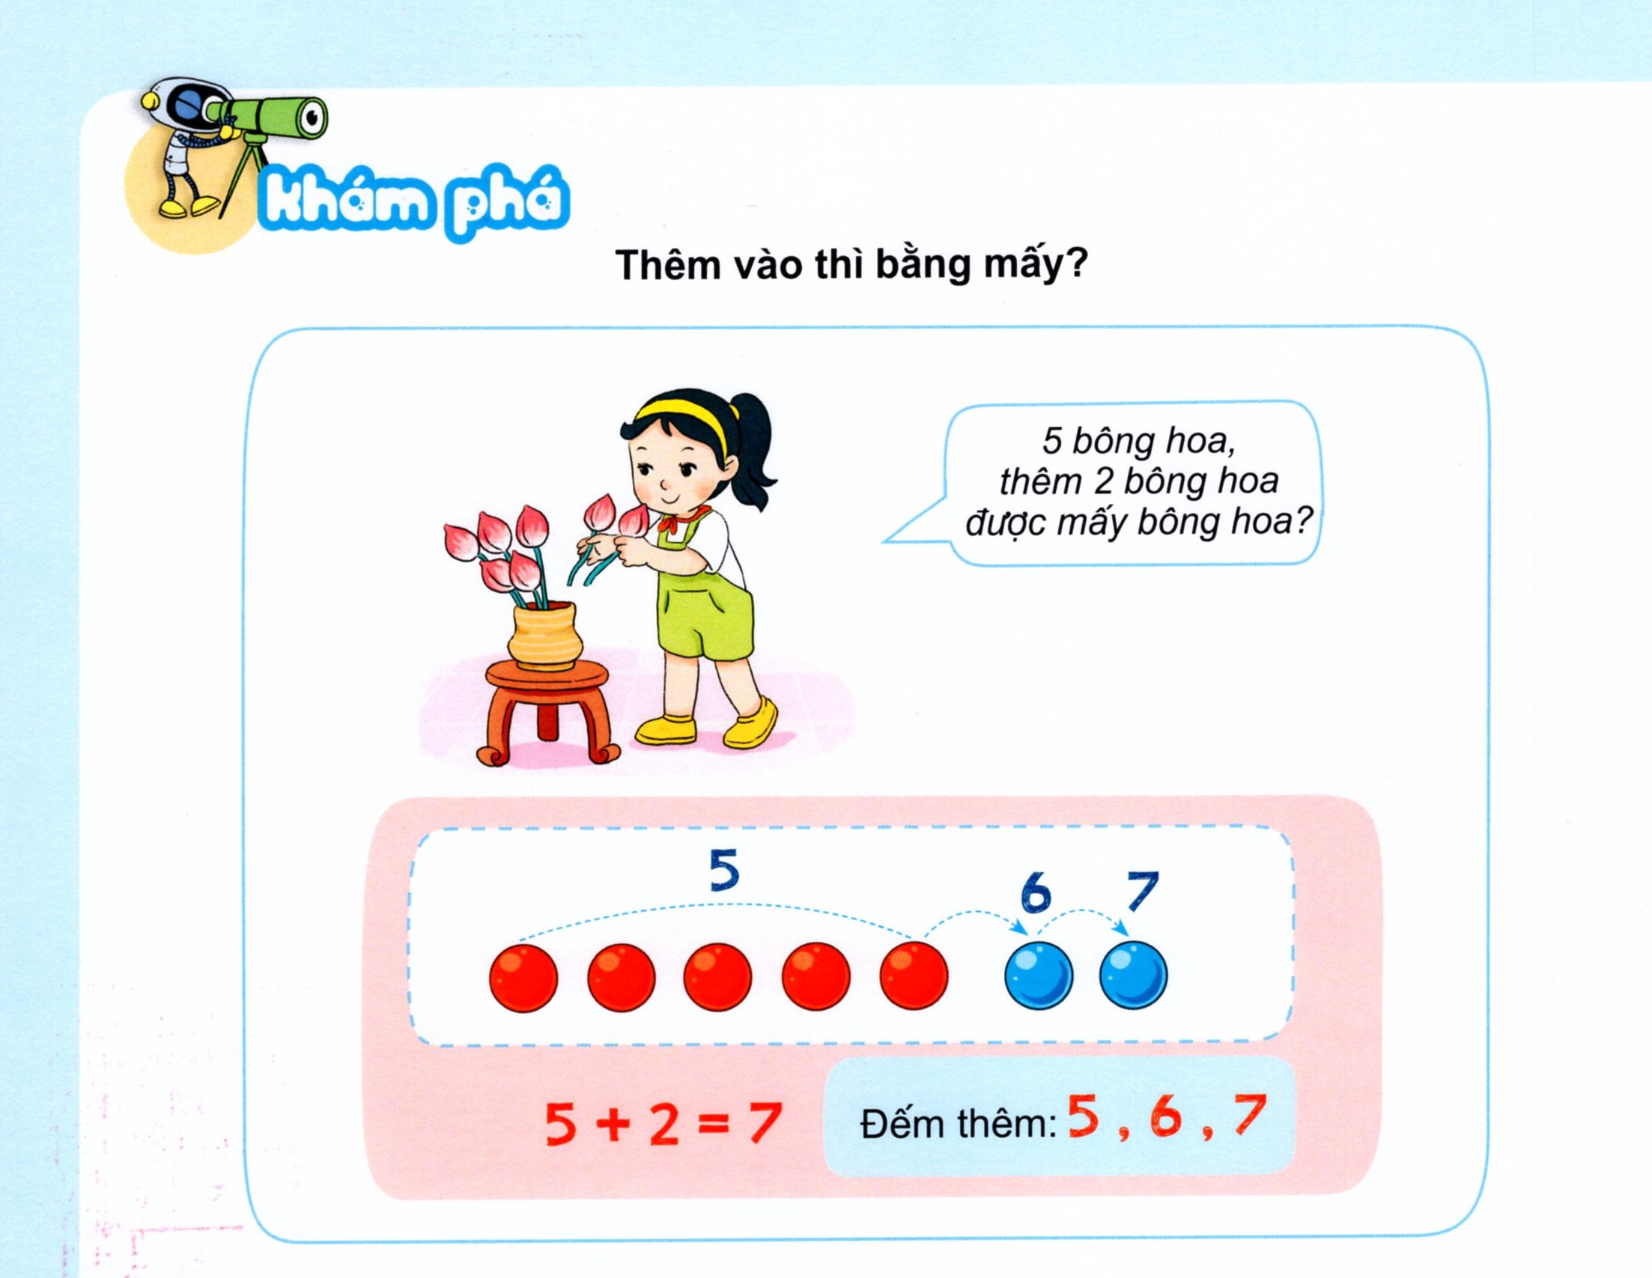
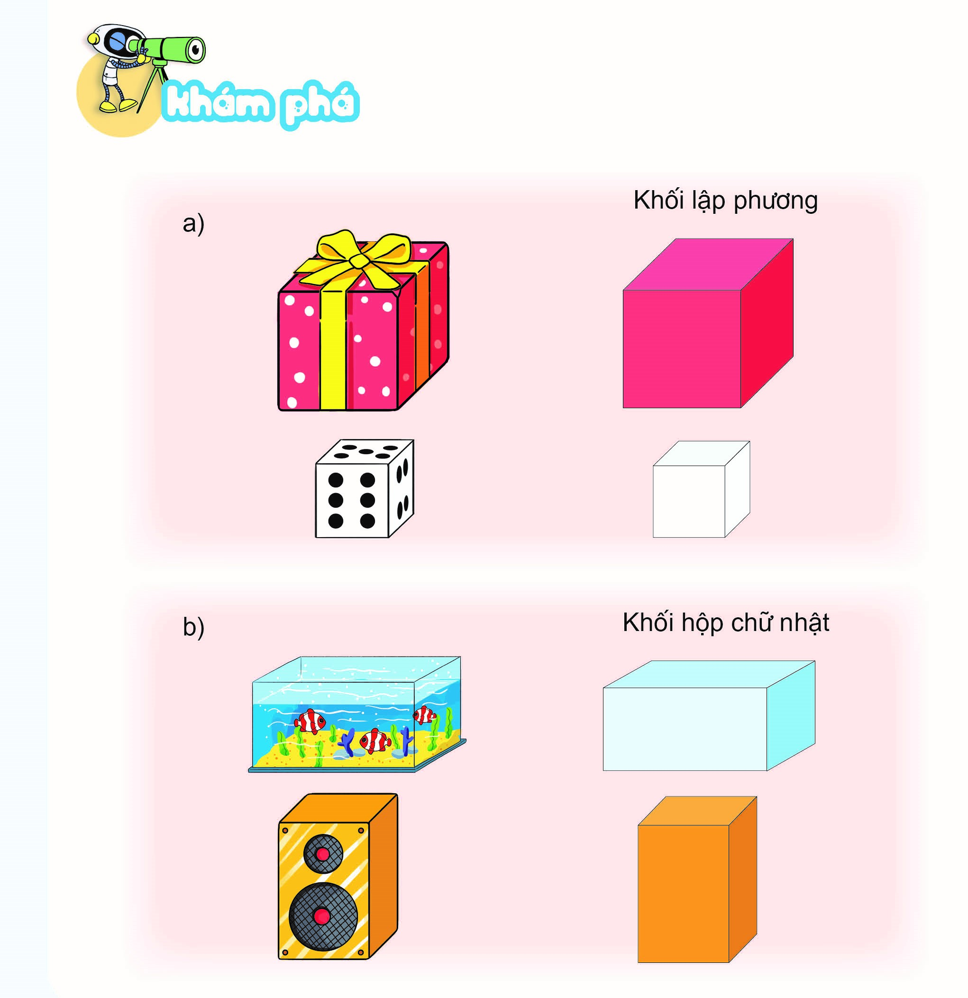
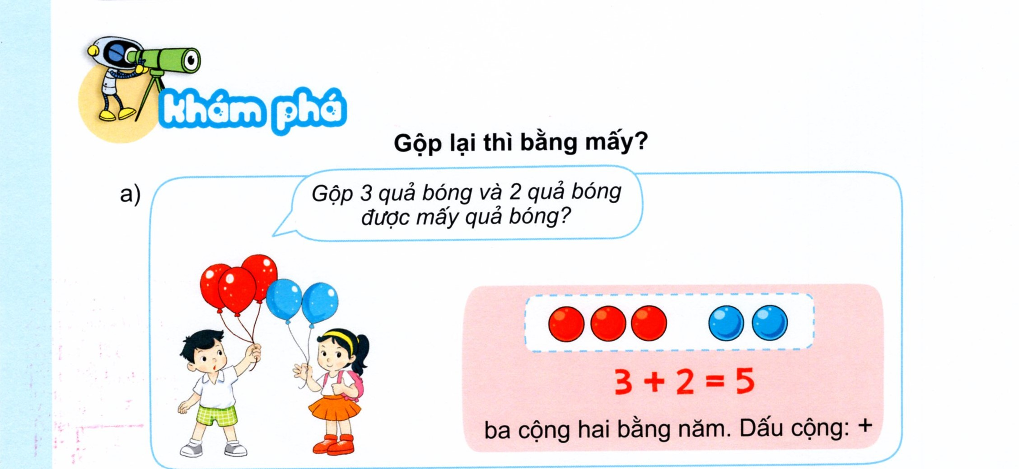

Slide 14
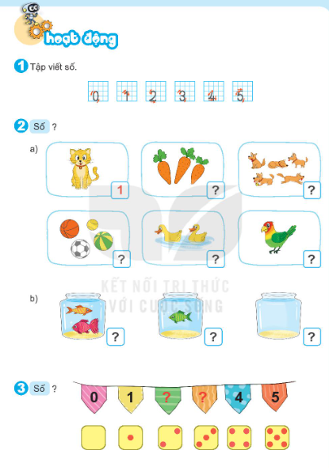
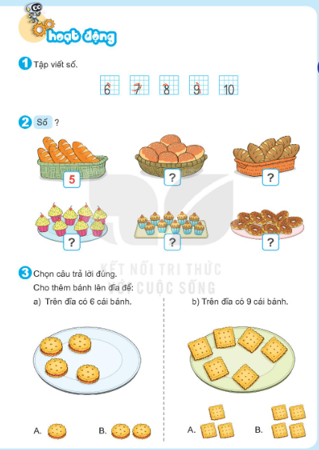

Slide 15
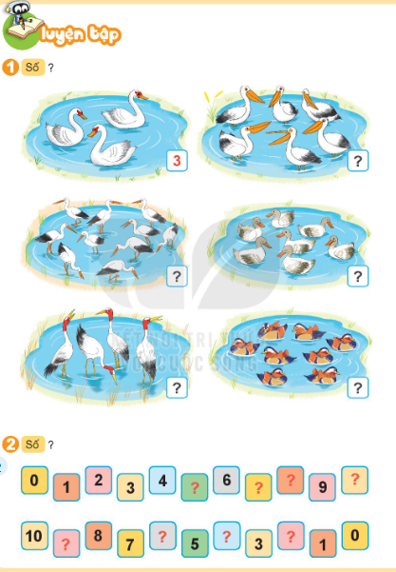
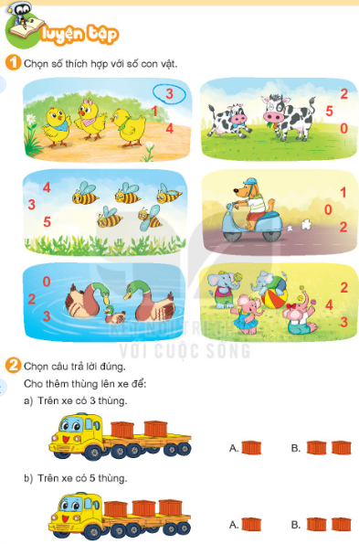

Slide 16
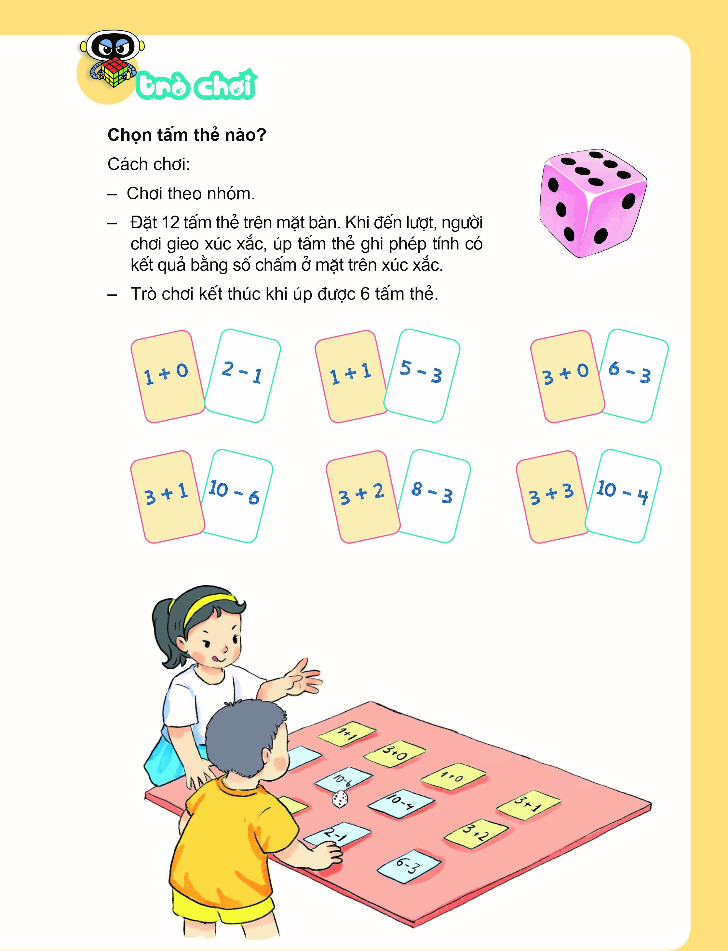
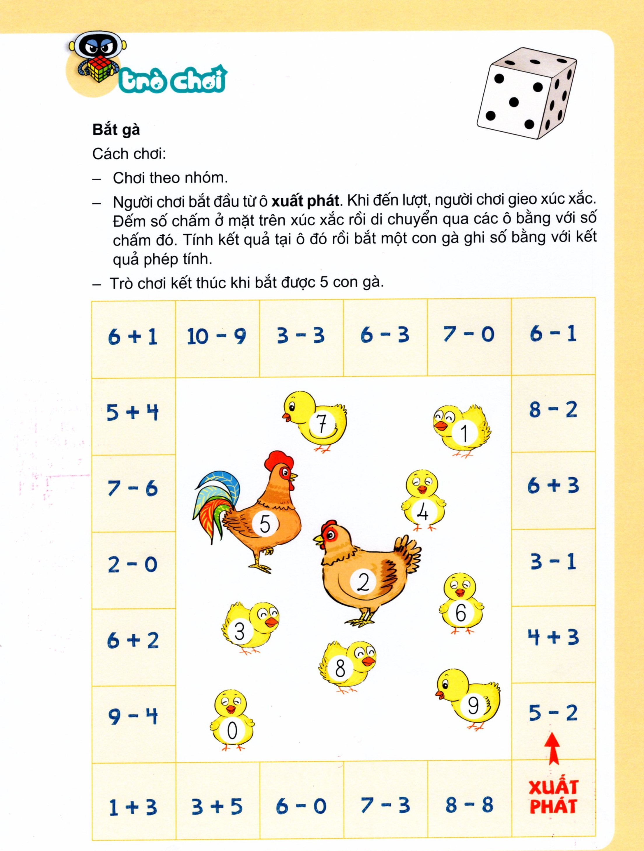

Slide 17



